Slide 1













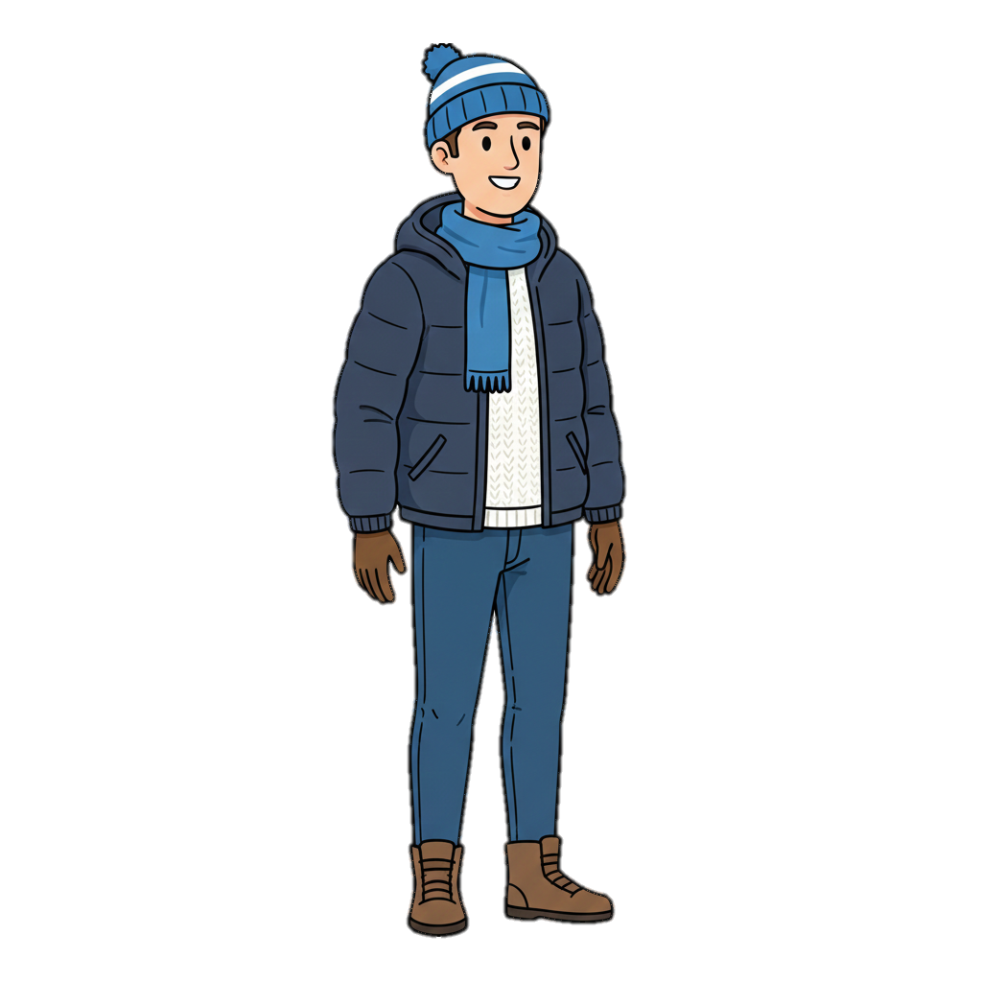

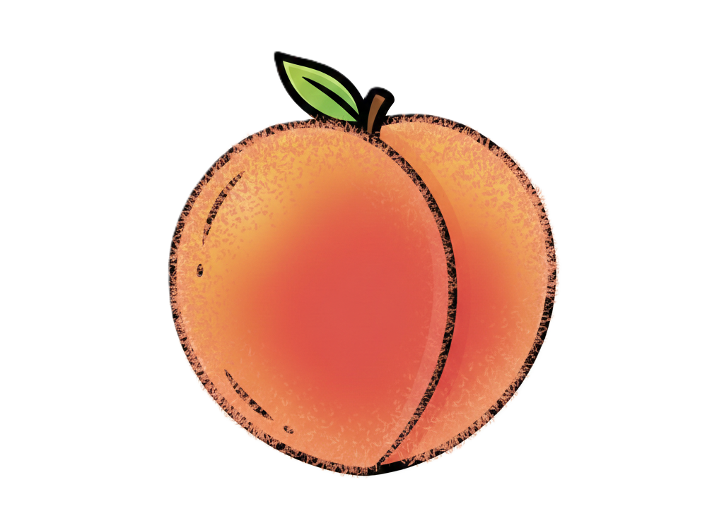




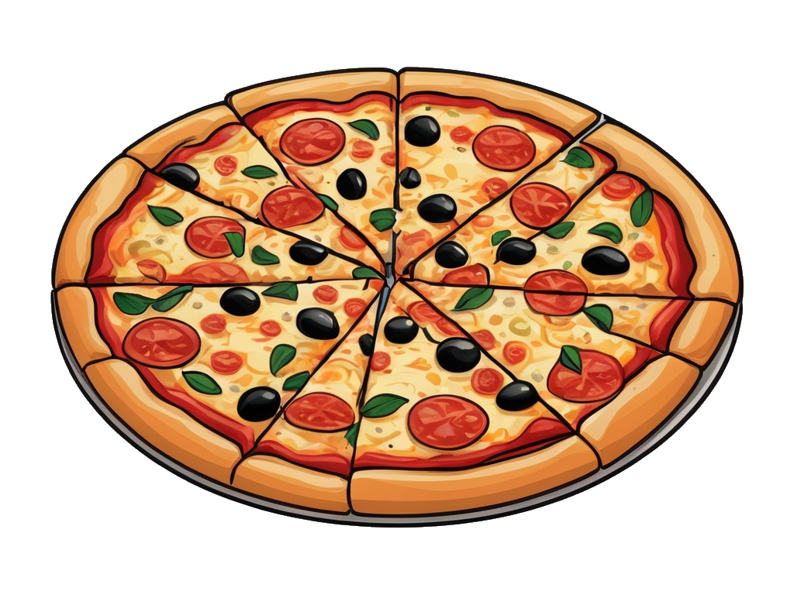


ПА - ПА - ПА
ПО - ПО - ПО
ПУ - ПУ - ПУ
ПЕ - ПЕ - ПЕ
ПИ - ПИ - ПИ
ПЯ - ПЯ - ПЯ

